Slide 1
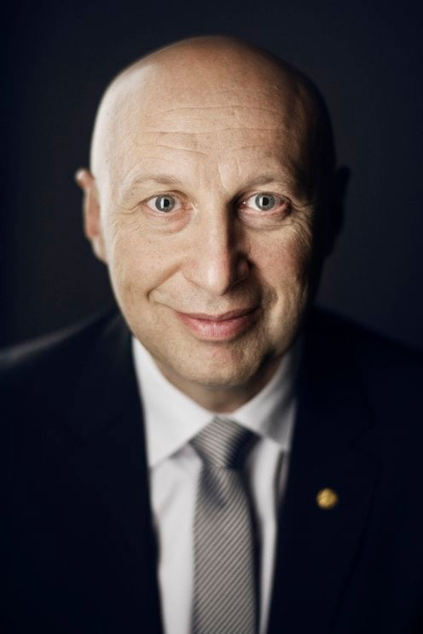
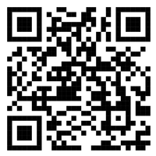
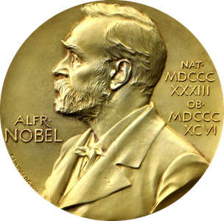
x1000
x100
x10
Stefan Hell kann alles sehen!
“ALLES!!“
Von unsichtbar zu kontrollierbar: Dieser Durchbruch enthüllt Keime früh und eröffnet neue Wege für wirksame Medikamente.

